Slide 1
Sprawdzanie obecności
w laboratorium z wykorzystaniem legitymacji studenckiej
Eliza Olczak
Artur Jędryczkowski,
Piotr Siwiński,

Slide 2
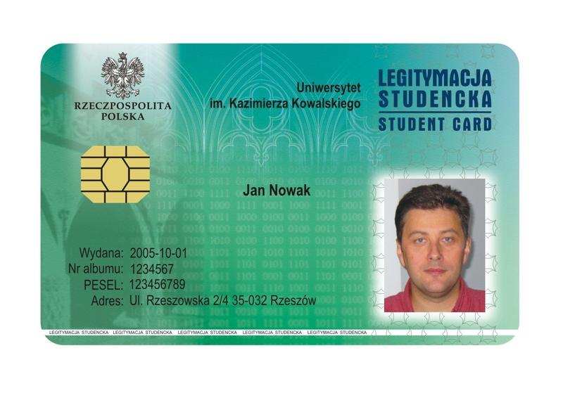
Dlaczego?

Slide 3
Technologie
C#
ASP .NET MVC 5
MS SQL
WPF
Java™ Smart Card I/O API

Slide 4
Terminarz
Data: /Zadanie: | 23.03 | 06.04 | 20.04 | 04.05 | 18.05 | 1.06
1 | 1
2 |  | 2
3 |  |  | 3
4 |  |  |  | 4
5 |  |  |  |  | 5
6 |  |  |  |  |  | 6
Wybór tematu, wstępna prezentacja
Zapoznanie się z dokumentacją (wszyscy) Utworzenie projektu konsolowego (Piotr), Projektu Webowego (Eliza), Dodawanie studenta, przedmiotu(Artur)
Odczyt danych z legitymacji studenckiej (Piotr S), Zapis w bazie danych (Artur, Eliza)
Wyświetlenie danych w aplikacji webowej (Eliza)
Połączenie modułu odczytu danych z aplikacją webową (Wszyscy)
Poprawki, ukończenie aplikacji (Wszyscy)

Slide 5
Funkcjonalność
scentralizowane zarządzanie obecnością na laboratorium.
wykorzystanie czytników kart w komputerach laboratoryjnych
importowanie/wczytywanie listy studentów podział ze względu na godziny, przedmiot, laboratoria
eksport danych
ręczne modyfikowanie obecności

Slide 6
Repozytorium
https://github.com/piotrsiwinski/ict-project

Slide 7
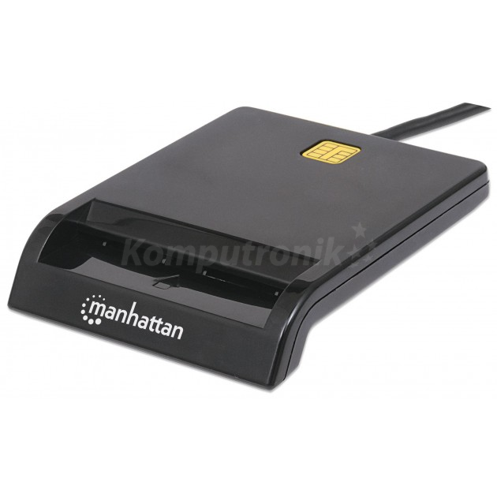
Sprzęt
Manhattan Czytnik SMART CARD

Slide 8
Specyfikacja techniczna czytnika
Współpracuje z kartami mikroprocesorowymi standradów: ISO 7816 Classe A, B e C (5 V, 3 V, 1.8 V), PC/SC wersia 1.0/2.0 standard e EMV 4.1
Wspomaganie API: PC/SC, CT-API
Współpraca z kartami pamięci: syncrone 2-line, 3-line, SLE4418, 4428, 4432, 4442, AT88SC1608, 45D041 i interfejsem I2C

Slide 9
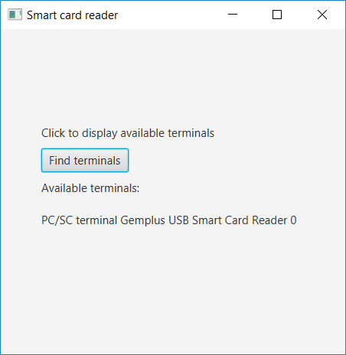
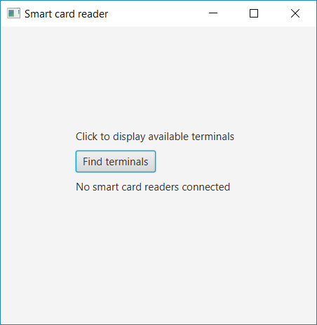
Aplikacja kliencka

Slide 10
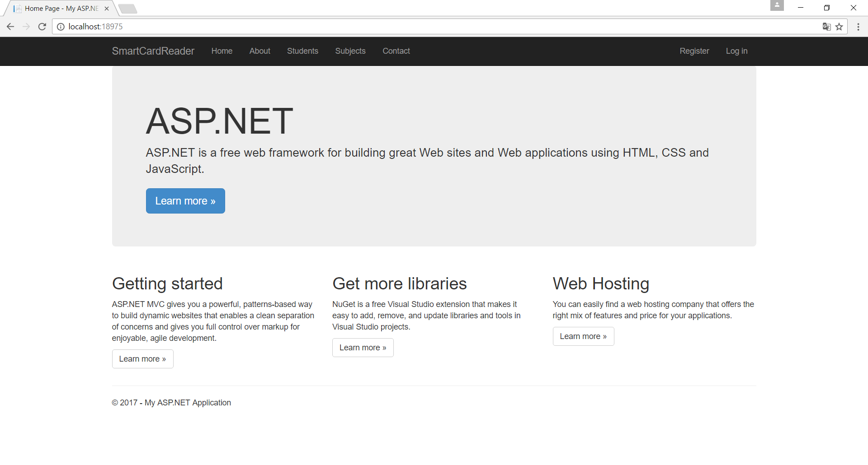
Aplikacja webowa

Slide 11
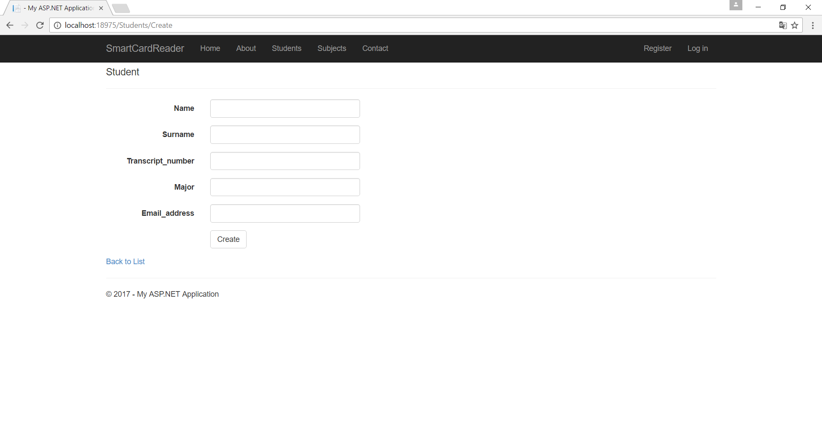
Dodawanie studentów

Slide 12
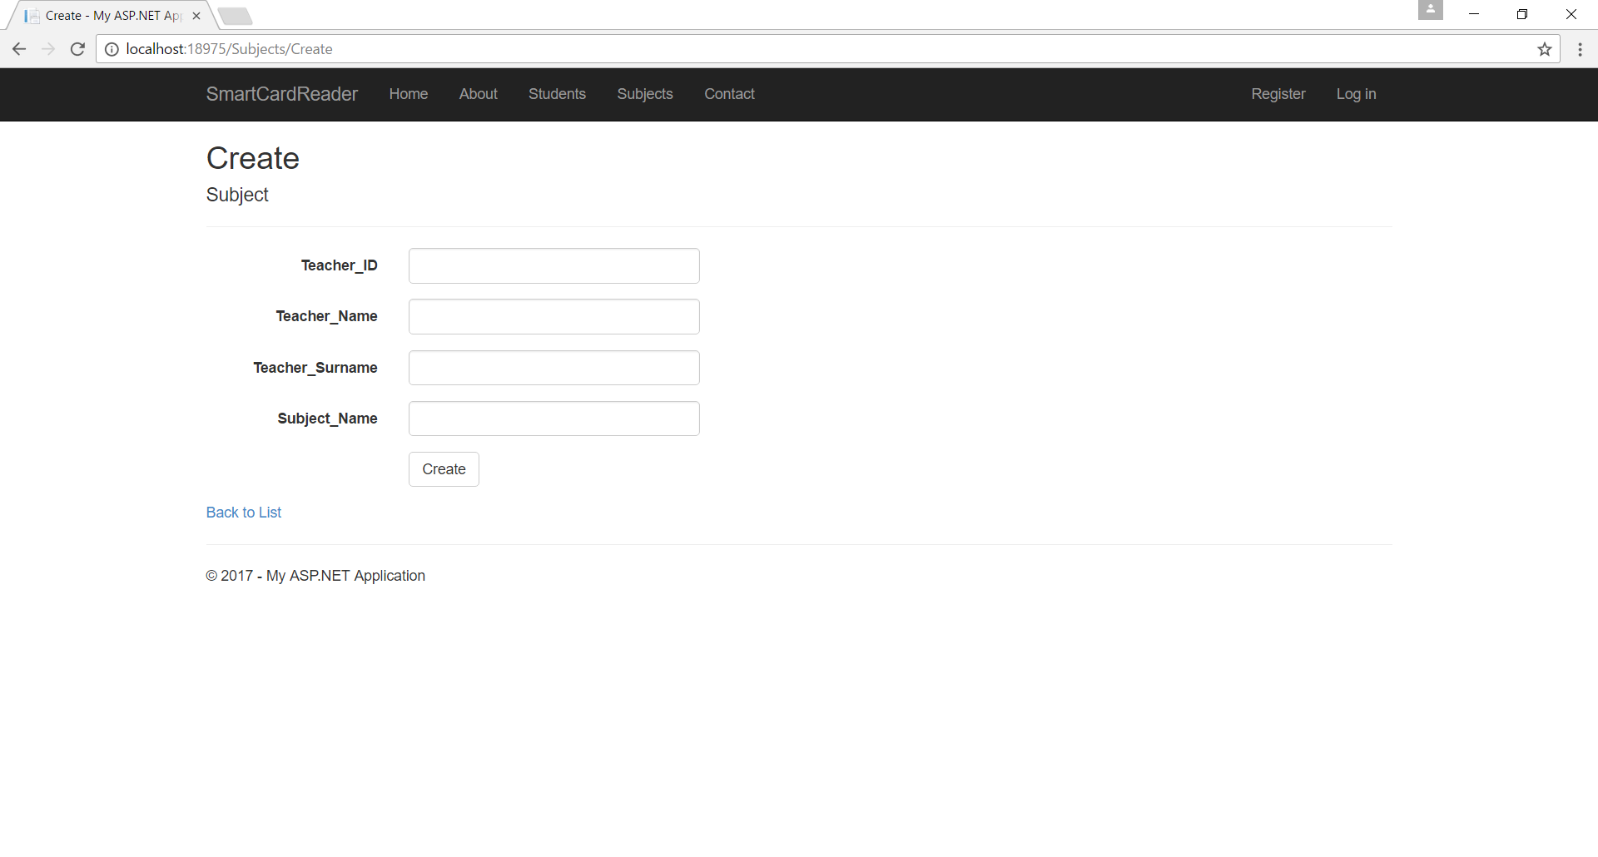
Dodawanie przedmiotu

Slide 13
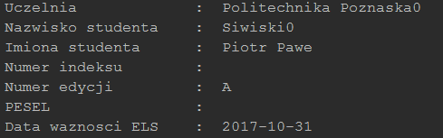
Odczyt danych z legitymacji

Slide 14
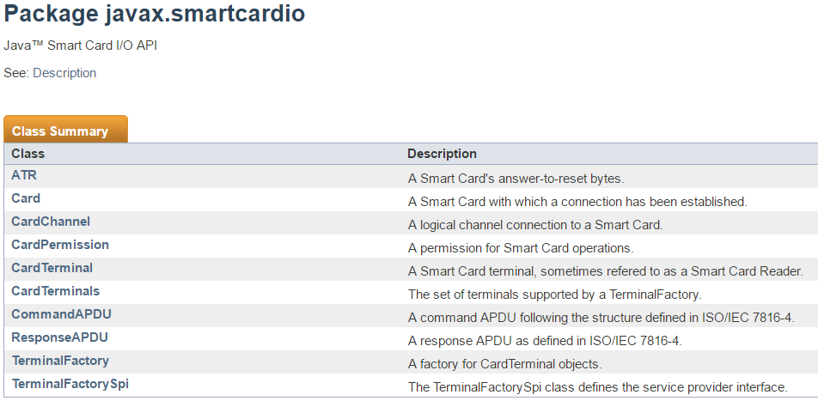

Slide 15
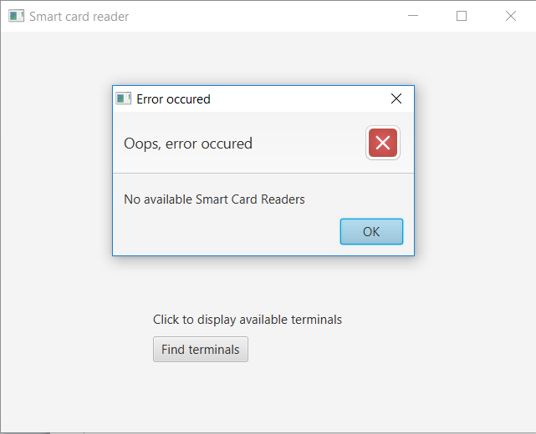

Slide 16
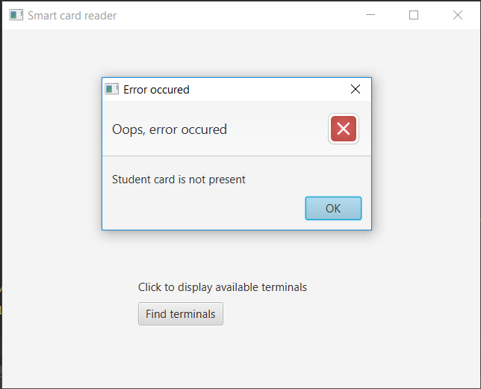
Aplikacja okienkowa

Slide 17
